Slide 1
Здравствуйте! Меня зовут Руслан.

Slide 2
Я бы хотел представить свой проект
Решение квадратного уравнения.

Slide 3
В коде использовались функции , дискриминант и…

Slide 4
сама формула квадратного уравнения
ax2 + bx + c

Slide 5
Программа определяет количество корней и может решать линейный уравнения.

Slide 6
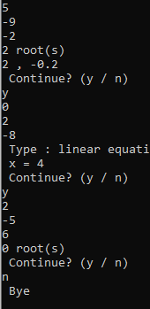
Скриншот работы программы :

Slide 7
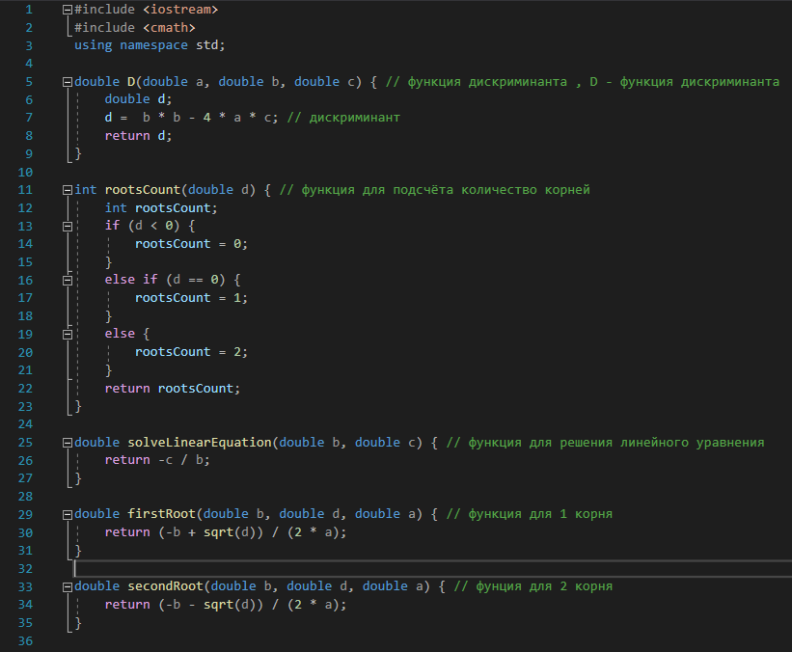
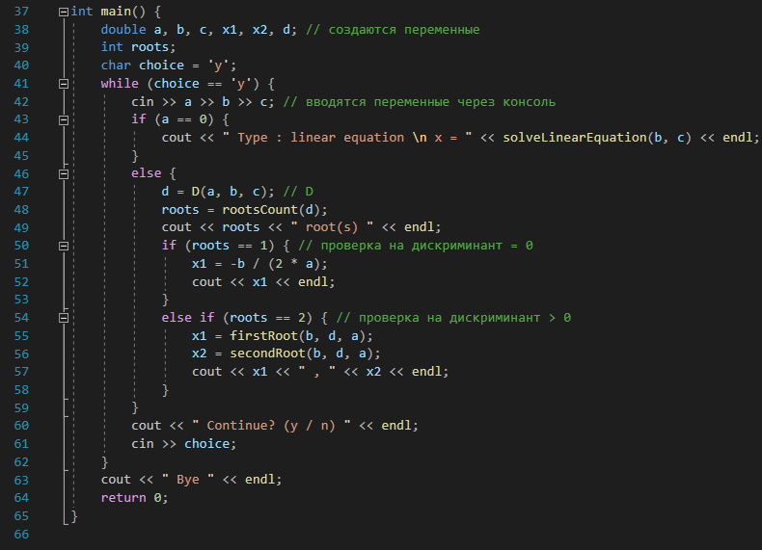
Сам код:

Slide 8
Спасибо за внимания!

